Slide 1
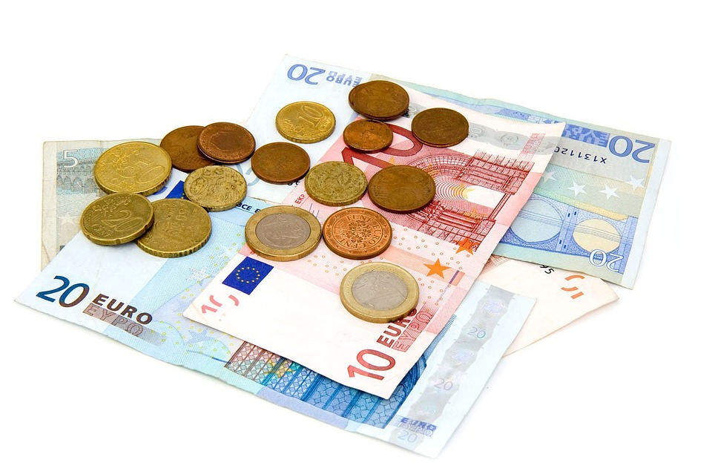
Nacalculatie en evaluatie
G43 / G33
10 – 10 -2017

Slide 2
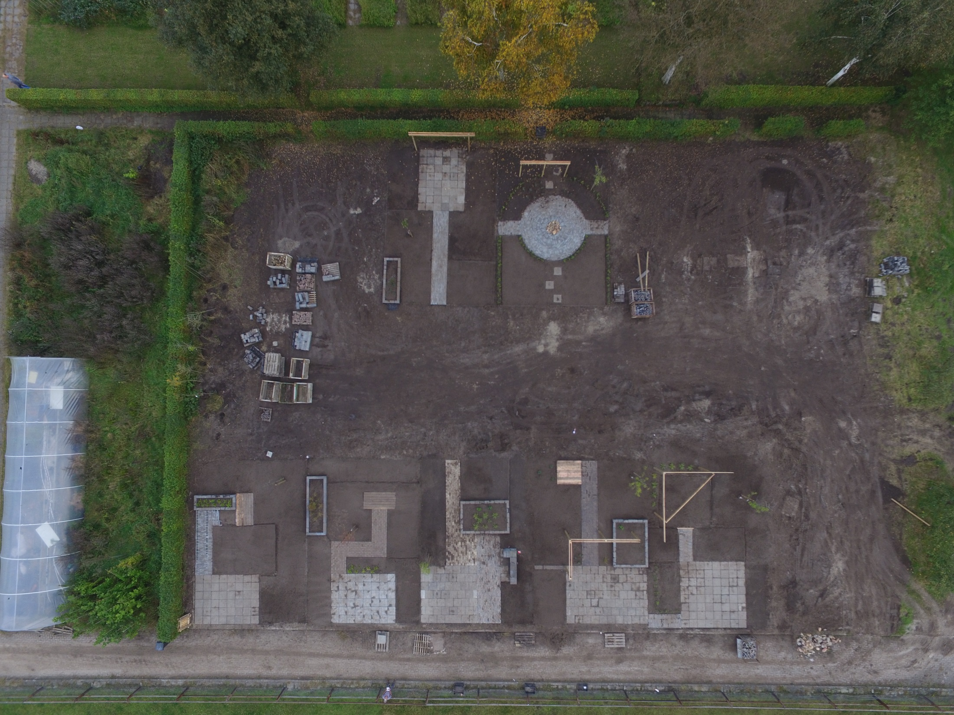

Slide 3
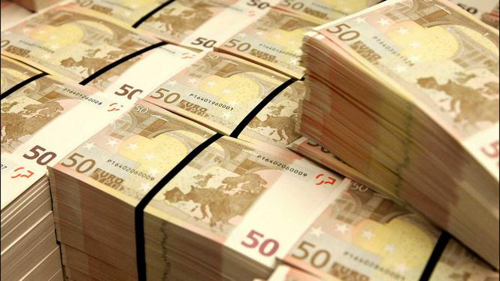
Nacalculatie en evaluatie
Doelen
docenten?

Slide 4
Doelen
Kwaliteit PvB’s verbeteren
Helderheid wat er van je verlangd wordt op de PvB

Slide 5
PvB
Kritische beroepssituatie
Na de oplevering wordt ook de uitvoering van het project geëvalueerd. Op basis van de evaluatie/nacalculatie geeft Jasper verbeterpunten aan om de project- en bedrijfsresultaten verder te optimaliseren. Ook kijkt hij naar de effecten van de projectuitvoering op het personeel binnen het bedrijf1.

Slide 7
2.7 Bewaakt uitvoering kwaliteitsbeleid
Hij houdt administratie bij en levert nauwkeurige en volledige documentatie voor
aanpassingen en het ontwikkelen van het zorgsysteem aan betrokkenen en schrijft duidelijke, kernachtig geformuleerde verbetervoorstellen, zodat verbetersuggesties
adequaat worden verwoord.

Slide 8
Kan het misschien wat korter?

Slide 9
Hij schrijft duidelijke, kernachtig geformuleerde verbetervoorstellen

Slide 10
Kan het nog korter?

Slide 11
Ja
schrijft duidelijke verbetervoorstellen

Slide 13
PvB kan niet misgaan
Goede begroting
Goede planning
Uitvoerdersrol/ voormansrol op je nemen
Regelen, organiseren, communiceren, vastleggen
Nacalculatie en evaluatie
Verbetervoorstellen
Conclusies en aanbevelingen

Slide 14
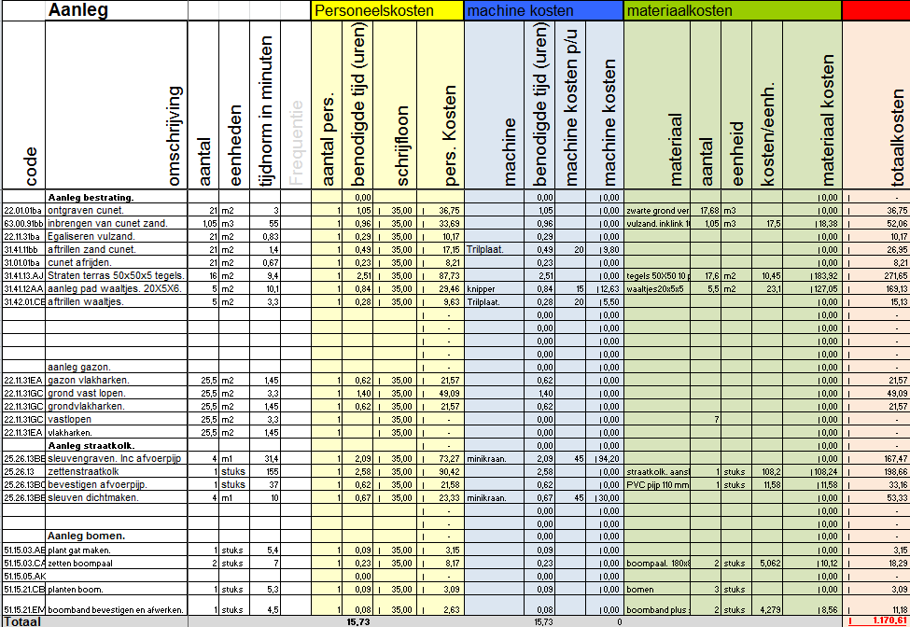

Slide 16
Presentatie (als ware het een PvB)
→Toelichting project
Nacalculatie
Evaluatie economisch
Evaluatie proces
Evaluatie technisch
Wat zou ik de volgende keer anders doen
Leerpunten: Wat heb ik er van geleerd
Conclusies t.a.v. het project, planning van het eigen project, eigen vaardigheden
Aanbevelingen voor de eigen ontwikkeling en de organisatie van de IO

Slide 18
Voor de snelle inleveraars:
Jullie
hebben
allemaal
geen echte
onvoldoende!

Slide 19
Foutjes in de nacalculatie
- materiaal- en machinekosten niet berekend
- verklaringen geven voor de verschillen tussen voor- en nacalculatie.
- heel weinig arbeidsuren; kan dat kloppen?
- de gemeten uren zijn onwaarschijnlijk precies
- je hebt verschillende formules weggehaald; kan je dat nog even herstellen?

Slide 20
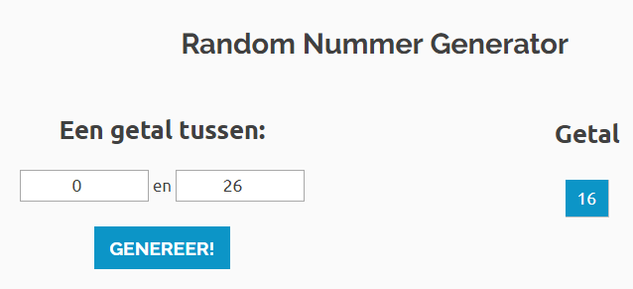
Programma
8:45 opstart
9:00 presentatie voorbereiden
10:00 start presentaties

Slide 21
Vragen / Opmerkingen?

